Slide 1
A három legnagyobb hatású női programozó
Készítette: Mandics Levente

Slide 2
Ada Lovelace
Első programozó a történelemben
Az 1800-as években dolgozott.
Felismerte, hogy a számítógépek nem csak számolásra alkalmasak.
Az első algoritmus kidolgozója, amit számítógép végrehajthat. Ez a Bernoulli- számok kiszámítására szolgált.

Slide 3
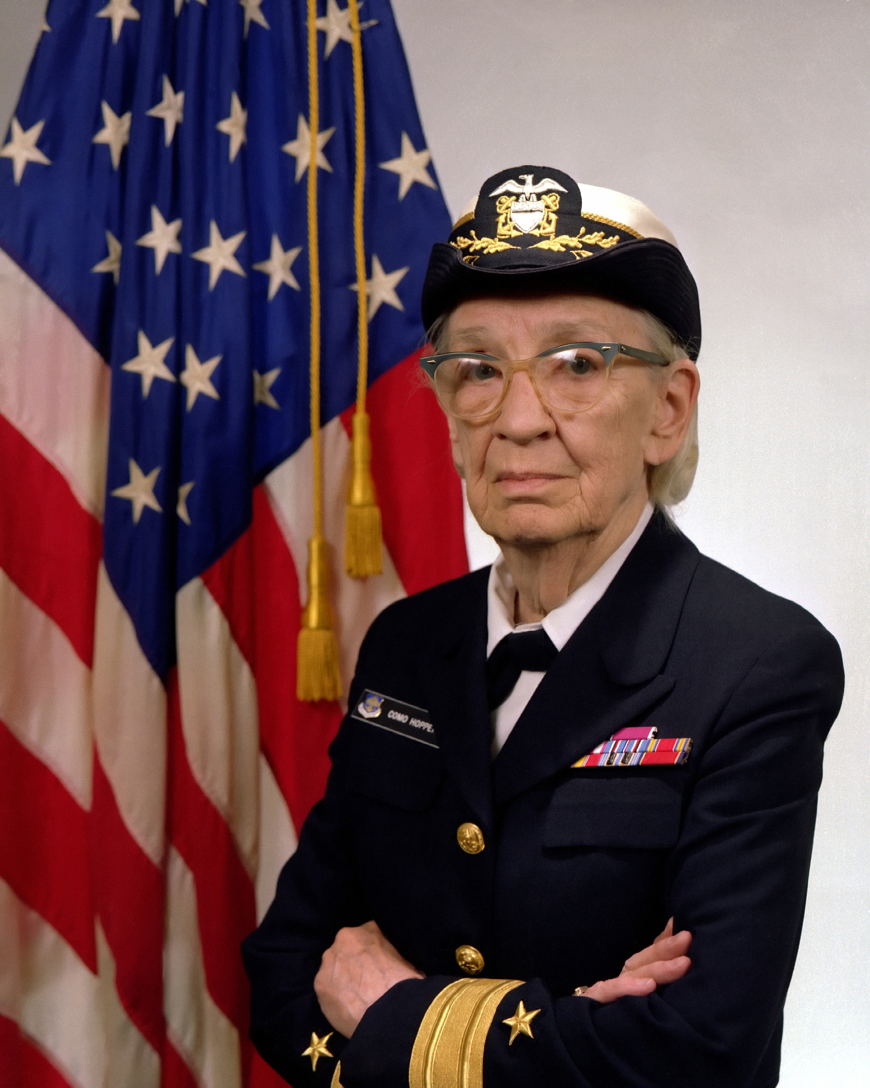
2. Grace Hopper
A COBOL nyelv egyik fejlesztője.
Az “adatfeldolgozás problémáinak” úttörője a számítógépekben
Katonai és civil informatikai innovációkban is kulcsszereplő.

Slide 4
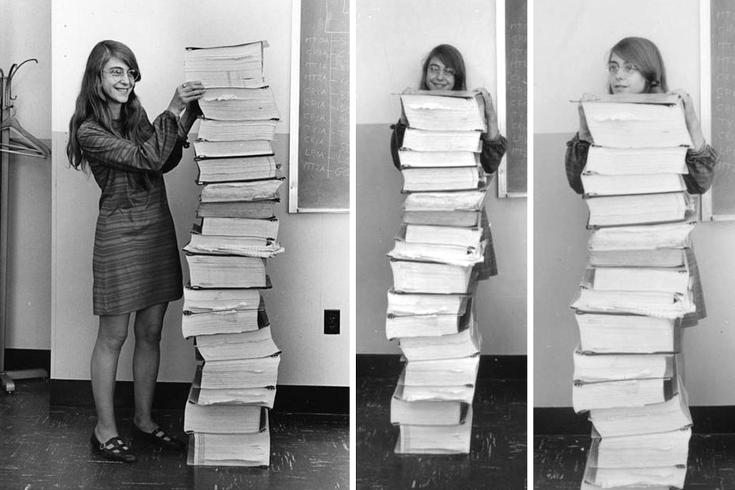
3. Margaret Hamilton
NASA Apollo program vezető szoftverfejlesztője (a képen az ehhez írt kódot lehet látni)
Kiemelkedő szerepe volt az Apollo-11 sikerében
Bevezette a software engineering fogalmát

Slide 5
Összegzés
Ada Lovelace: az első programozó és elméleti gondolkodó
Grace Hopper: a programozás gyakorlati és nyelvi forradalmat hozó alakja
Margaret Hamilton: a szoftverfejlesztés és űrtechnológia úttörője
E három nő bizonyítja, hogy a férfiak által dominált technológiai és programozási területen is a kreativitás, kitartás és tudás képes alapjaiban formálni a fejlődést.

